Slide 1
Проект Верещагинского и Добрянского районов. (Сентябрь 2012- МАРТ 2013)
Мы Идём Рядом
Выполнили:
Тиунова Анна
Былкина Татьяна
Руководители:
Макурина Ю. В.

Slide 2
Проблема:
Недостаточная представленность различных форм и методов работы при реализации Восстановительных Программ участниками ШСП.
Идея:
Обменяться опытом восстановительных программ между Верещагинским и Добрянским районами.

Slide 3

Цель:
Организация взаимообмена наиболее эффективных форм и методов работы Добрянского и Верещагинского района через проведение межрайонного слёта ШСП.

Slide 4
Задачи:
Провести on-line связь между Верещагинским и Добрянским районами.
Провести общий слет между Верещагинским и Добрянским районами.
Применить новые формы и методы восстановительных программ у себя в районах.
Провести конференцию между Добрянским и Верещагинским районами с приглашением других районов.

Slide 5
Планируемый результат:
Использование новых форм и методов в работе служб примирения;
Сплочение коллективов, в которых будут проведены новые методы работы.

Slide 6
План мероприятий
 | Мероприятия | Сроки | Ответственный | Результат
1 | On-line связь (конференция) | ноябрь | Макурина Ю. В. Зорина Н. И. | •Выбраны мероприятия, для проведения на слете; •Выбраны дата и время проведения слета (8-9 декабря 2012г); •Определено количество участников слета (100 ч).
2 | Общий слет между Добрянским и Верещагинским районами | 8-9 декабря | Зорина Н. И. Тиунова Анна | •Познакомились и научились новым формам и методам восстановительных технологий.

Slide 7
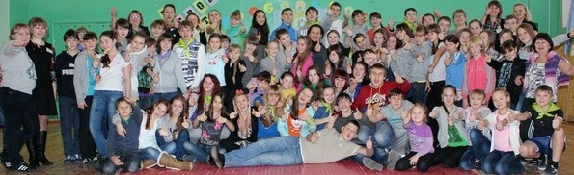
Основной этап: проведение V слёта ШСП «Глобальное нашествие» Количество районов – 4 (Добрянский, Верещагинский, Нытвенский, Частинский) Количество команд - 14 Всего участников-101 человек

Slide 8
Мероприятия слета:
Работа площадок:
Сказкотерапия
Школьная конференция
Тренинг коммуникативных навыков
Круг принятия решения
Работа с медиапрограммами
Арттерапия

Slide 9
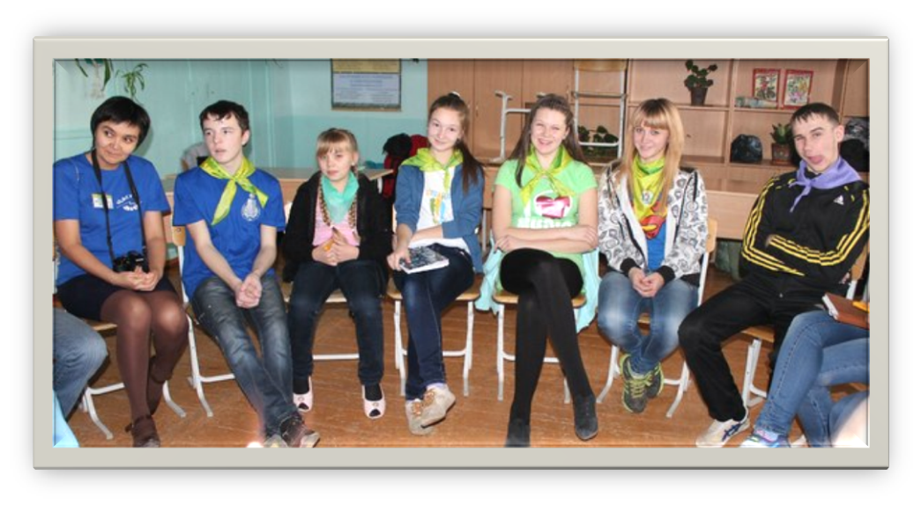
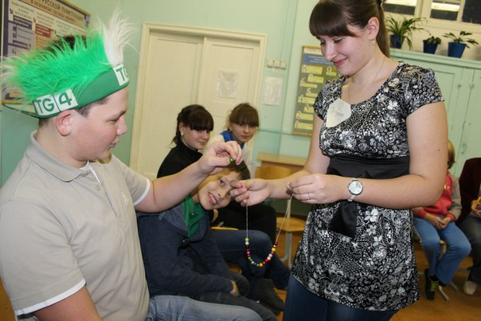
«Сказкотерапия»
Ведущая:
Татьяна Былкина, медиатор ШСП Добрянского района

Slide 10
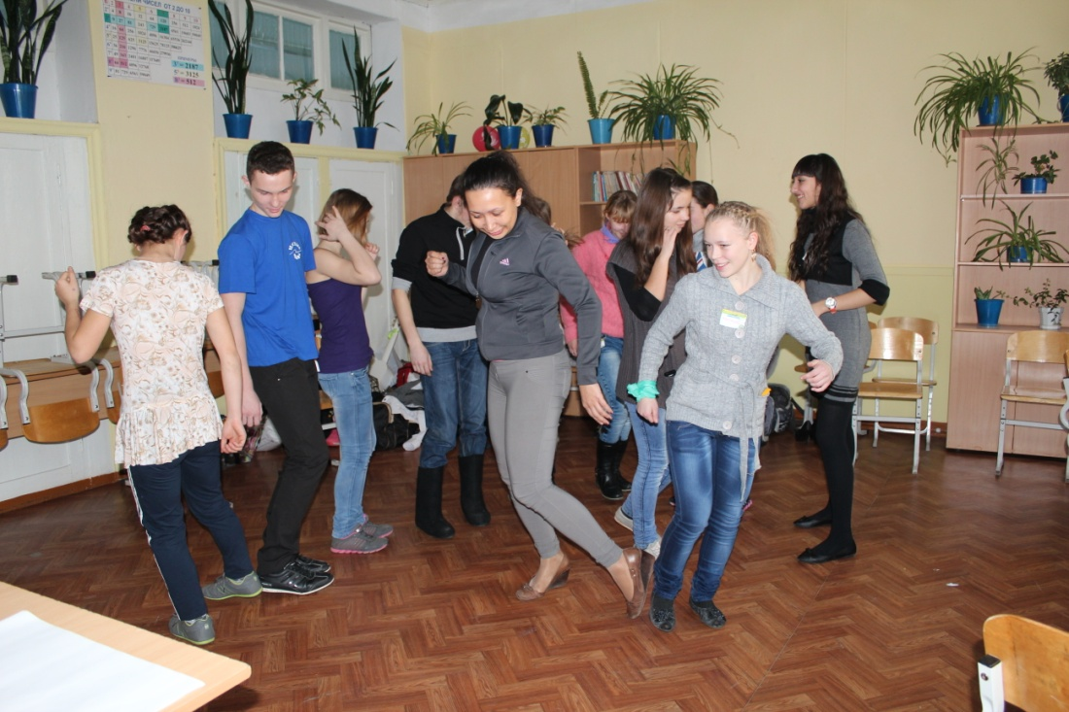
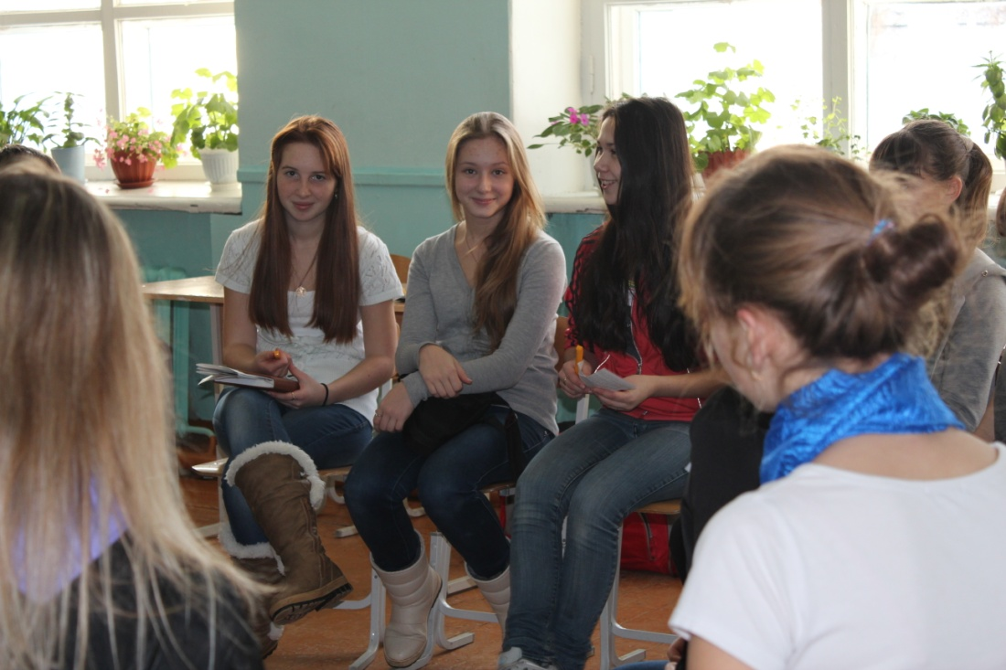
Школьная конференция
Ведущая:
Ю. В. Макурина, руководитель МСП Добрянского района

Slide 11
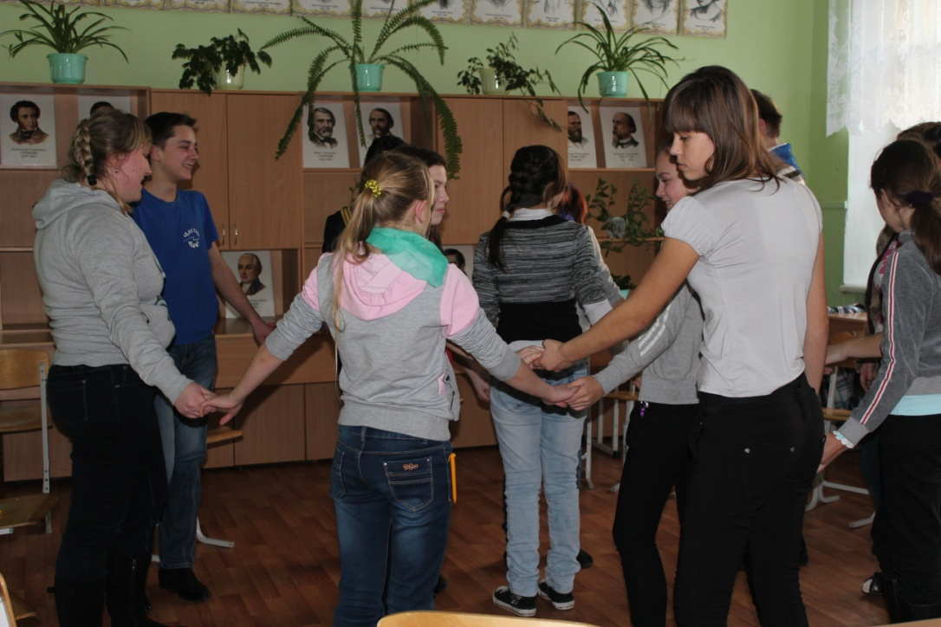
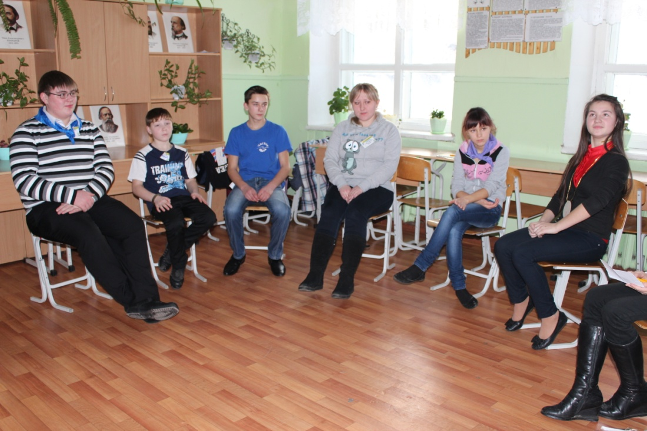
Тренинг коммуникативных навыков
Ведущие:
О. А. Чинных,
О. М. Елохова специалисты МСП Верещагинского района

Slide 12
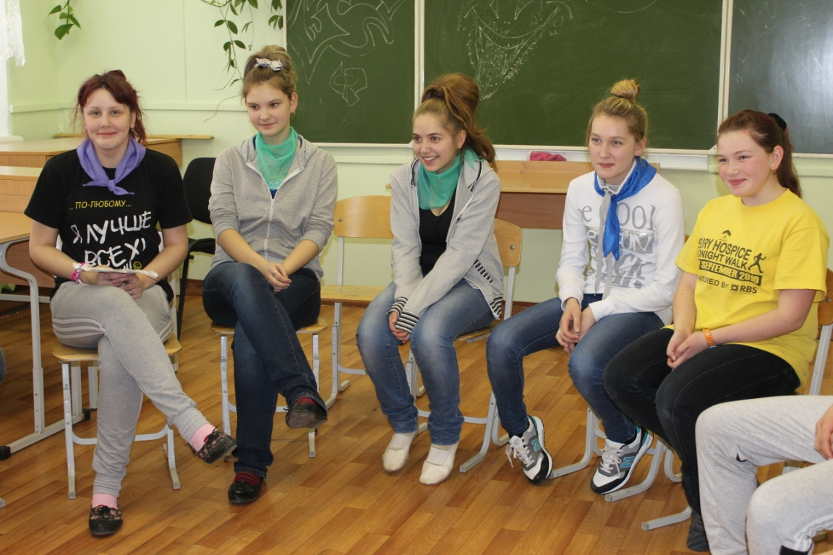
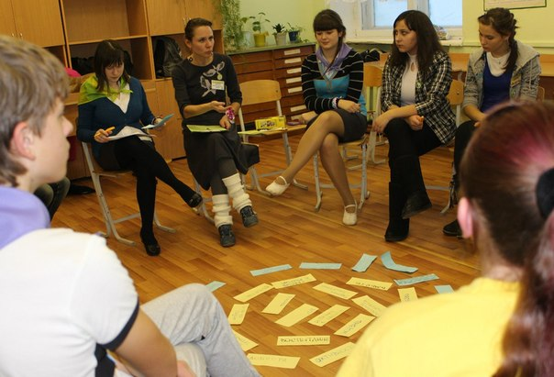
Круги принятия решения
Ведущие:
Анна Тиунова, медиатор ШСП МБОУ «ЗСОШ»
О. В. Шилова руководитель ШСП МБОУ «Гимназия»

Slide 13
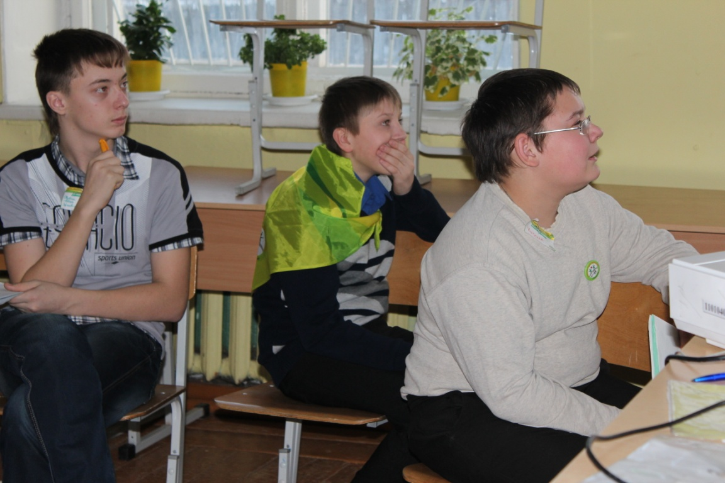
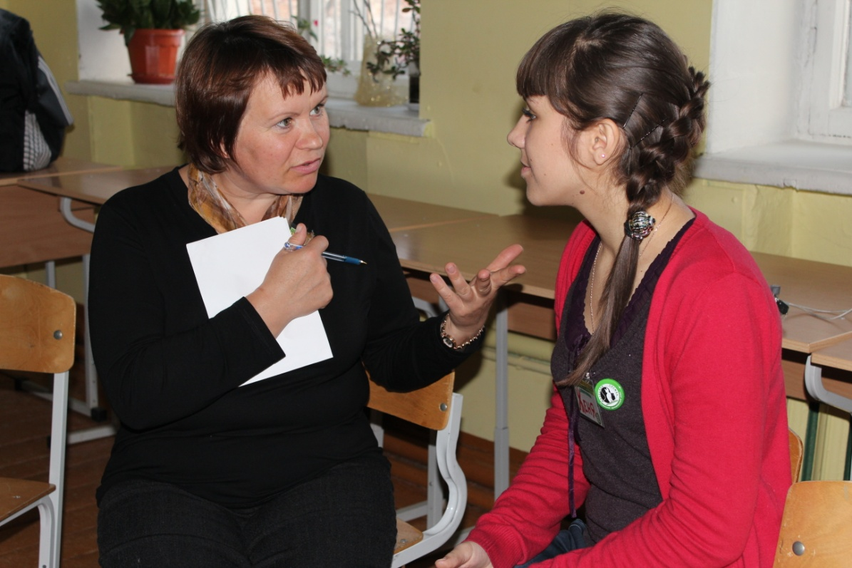
Работа с медиапрограммами
Ведущие:
И. А. Понаморева, методист МСП Нытвенского района

Slide 14
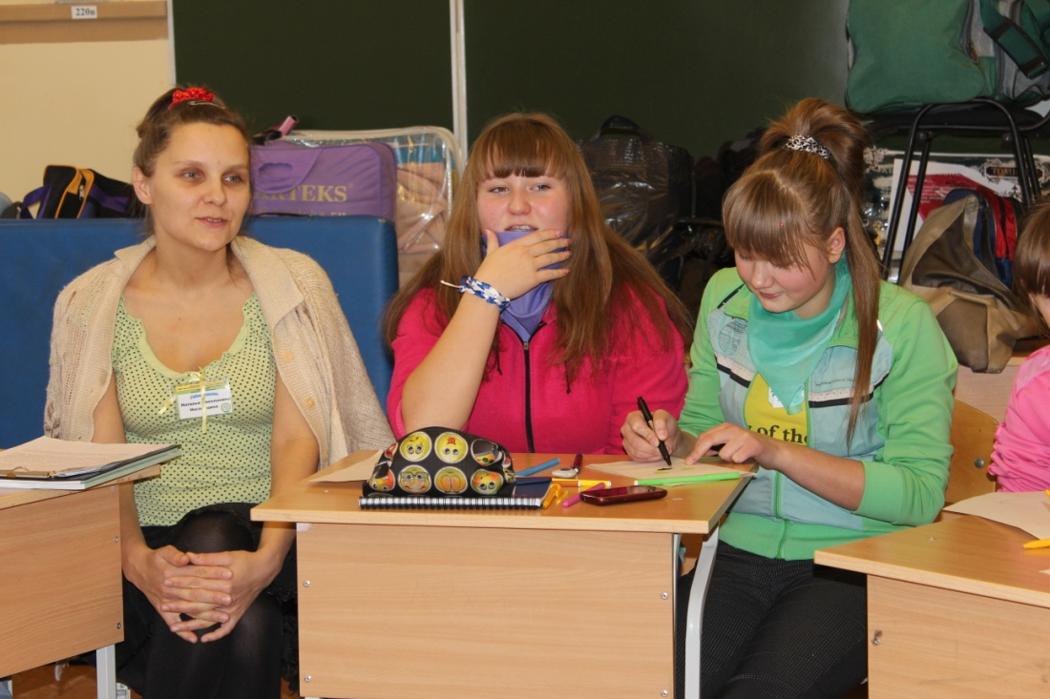
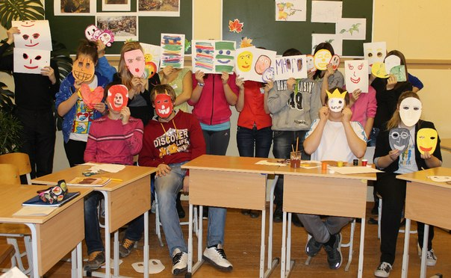
Artтехника
Ведущие:
Н. Н. Ноговицина специалист МСП Верещагинского района

Slide 15
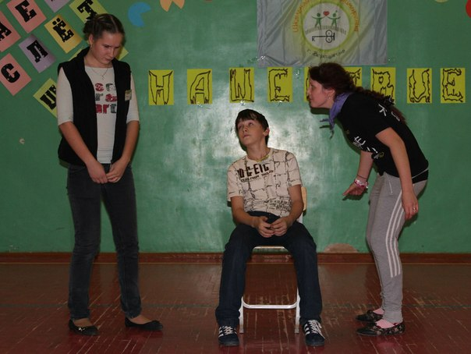
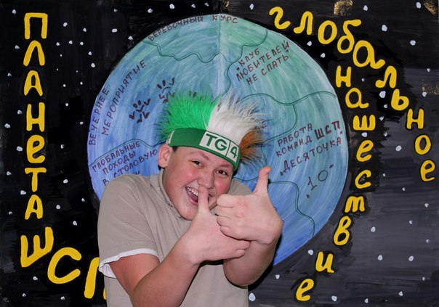
Вечернее мероприятие КВН «Нашествие на юбилей»

Slide 16
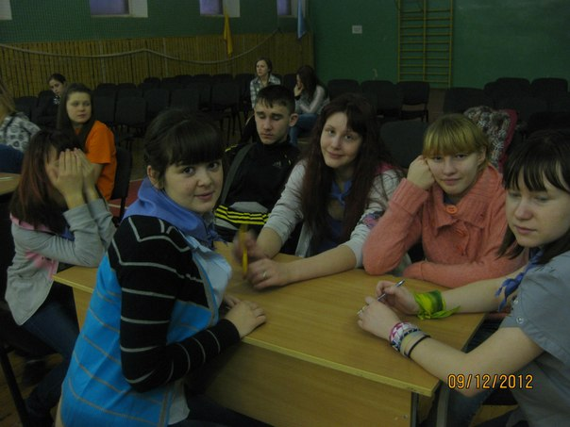
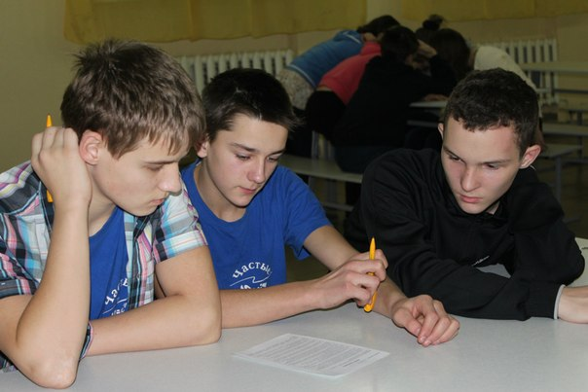
Интеллектуальная игра «Десяточка»

Slide 17
 | Мероприятия | Сроки | Ответственный | Результат
3 | Проведение новых форм и методов Восстановительных программ у себя в районах | декабрь-март | Макурина Ю. В. Зорина Н. И. Былкина Татьяна Тиунова Анна | Применение новых форм и методов в работе Школьных Служб Примирения.
4 | Конференция для подведения результатов работы ШСП в районах | конец марта | Макурина Ю. В. Былкина Татьяна | Представление опыта работы ШСП районов.

Slide 18
Внедрение новых методов в районах
С декабря по март активом ШСП были использованы в работе следующие методы:
Сказкотерапия 20 классных часов.
Медиапрограммы 10 классных часов.
Круг ценностей 6 классных часа .
Круг принятия решений 3 программы .
Арт-техники 12 классных часов.
Проведен слет актива для учащихся школ города и п. Полазны (25 учащихся), где показаны были новые методы и формы работы актива ШСП.

Slide 19
Конференция
В конце марта пройдет конференция в г. Добрянка, где будут представлены результаты работы ШСП Верещагинского, Добрянского, Частинского и Нытвенского районов.

Slide 20
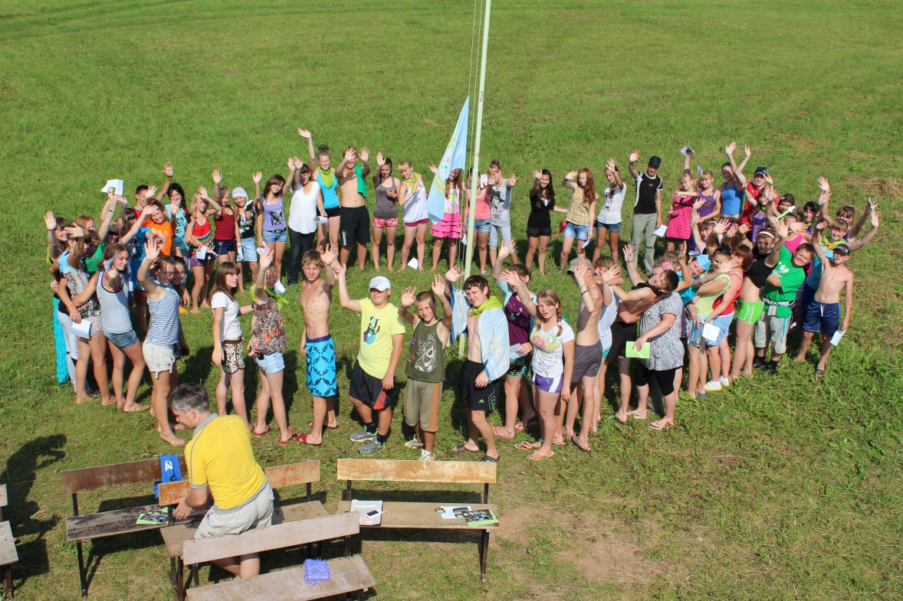
Перспективы
Организация взаимообмена наиболее эффективных форм и методов работы ШСП края через проведение слёта ШСП
в рамках районного профильного
лагеря «СТАРТ»
в июле 2013 года.

Slide 21

До встречи на конференции в городе Добрянка

